Slide 1
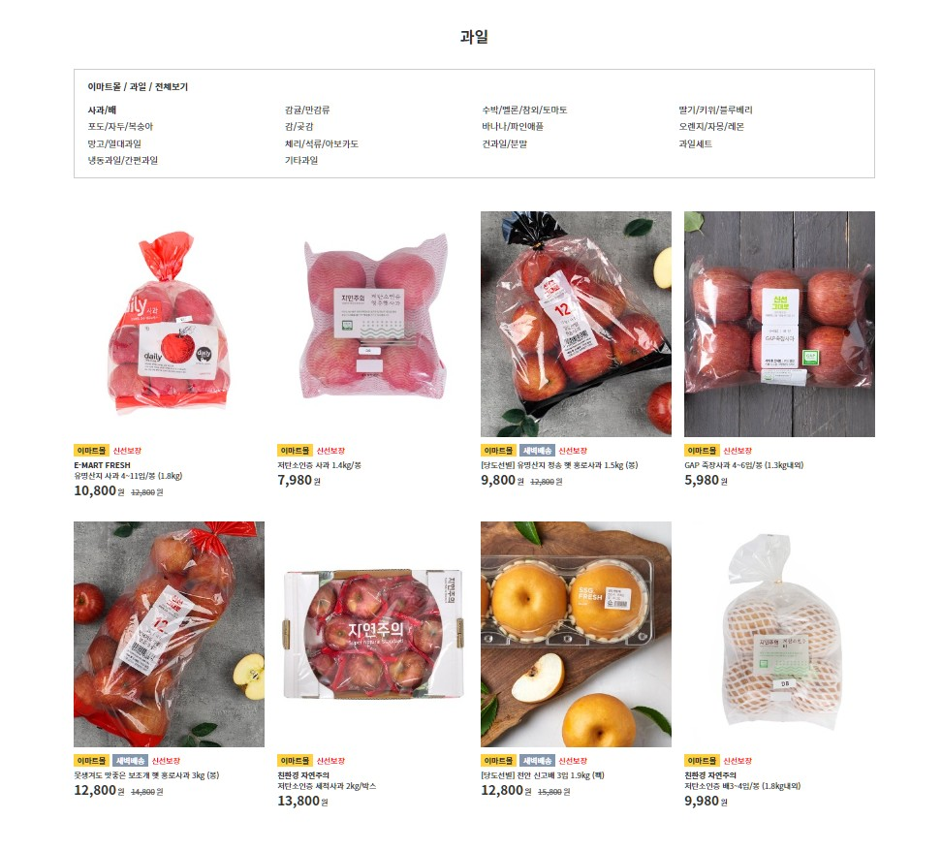
Database
결과
HTML로 구현했던 서브페이지를
객체 데이터로 선언된 외부 데이터 파일을 만들어
리팩토링 작업을 했습니다.

Slide 2
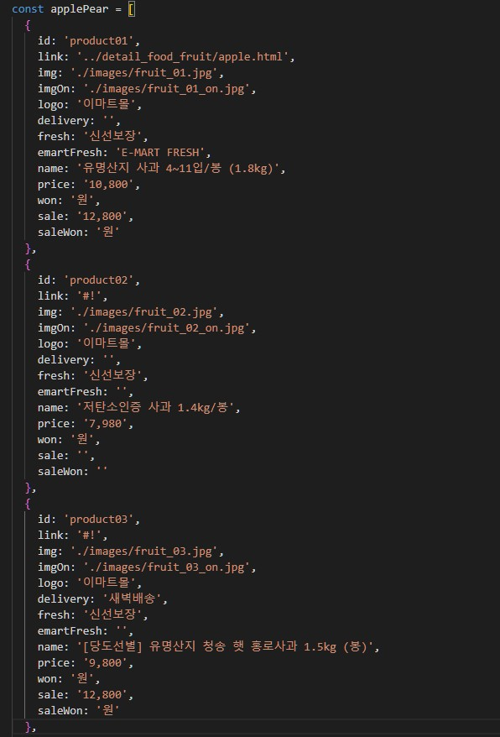
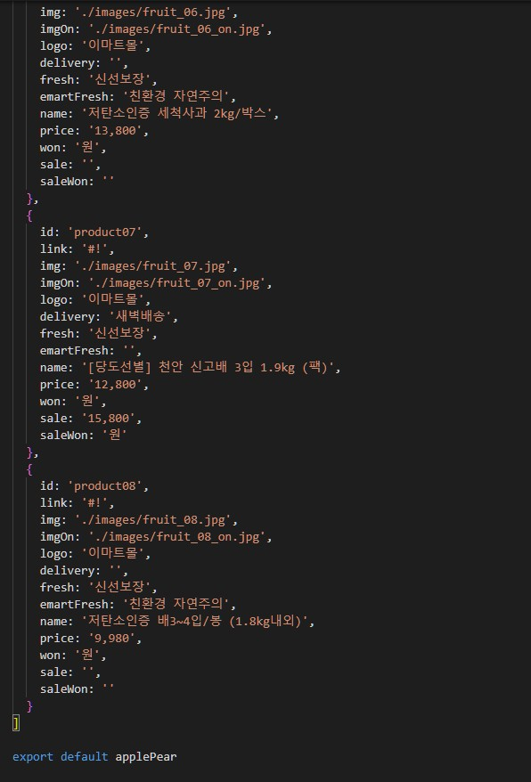
Database
태그와 클래스 적용으로 복잡했던 html 코드를
객체 데이터로 간소화했습니다.

Slide 3
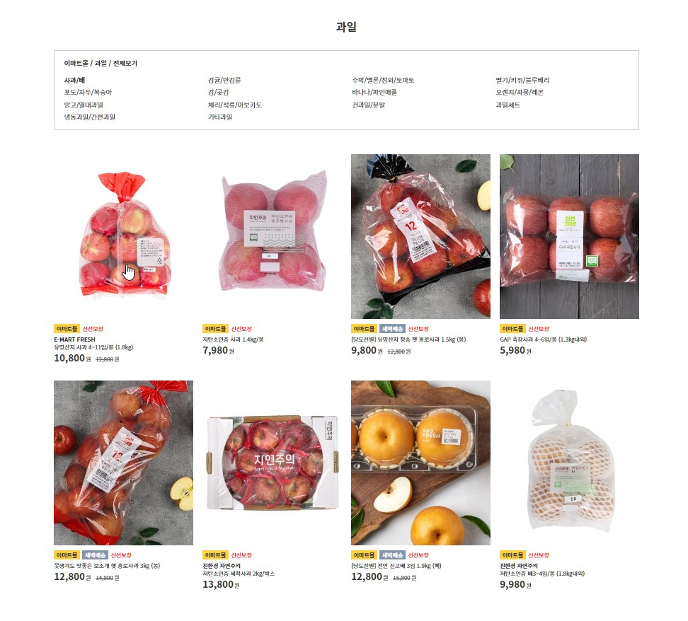
.createElement(), .setAttribute(), appendChild()
결과
mouse_over
.createElement(), .setAttribute(), appendChild()를 사용하여 동적 DOM을 생성하고,
이미지 경로를 바꾸는 방식으로 mouseover 이벤트도 구현했습니다.

Slide 4
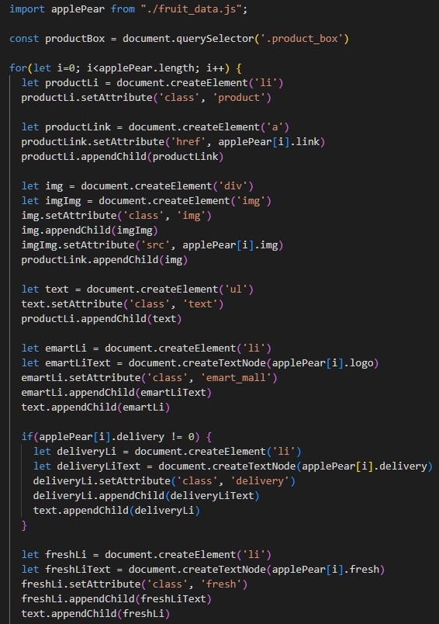
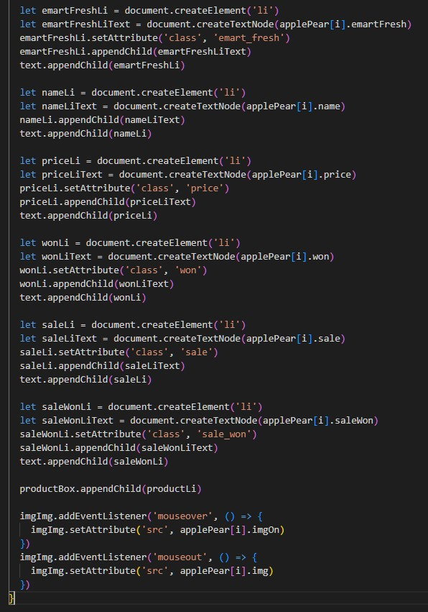
.createElement(), .setAttribute(), appendChild()
mouseover 이벤트

